Slide 1
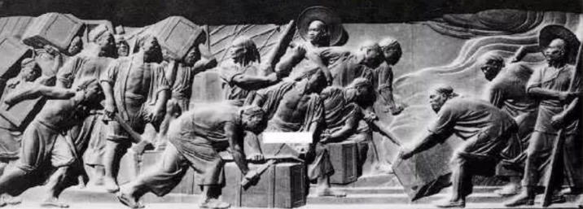
第16课 鸦片战争

Slide 3
一、傲慢与自大—文明的差异
二、交手与失手—文明的碰撞
三、痛苦与反思—文明的重生

Slide 4
一、傲慢与自大—文明的差异
材料一：“天朝物产丰富，无所不有，原不籍外夷货物以通有无，特因天朝所茶叶、瓷器、丝绸，为西洋各国及尔国必须之物，是以加恩体恤……”
—1793年乾隆帝致英国国王书
材料二：林则徐相信，英国人没有茶叶和大黄就活不下去，且认为英国士兵的双腿因打了绷带而不能伸展。
—徐中约著《中国近代史》

Slide 5
鸦片前夕的中国与英国
农耕文明 工业文明
 | 中国 | 英国
政治 | 封建主义，日益腐败 | 先进的资本主义国家
经济 | 落后的自然经济 财政入不敷出 | 工业革命完成 商品经济发达
军事 | 装备陈旧 | 坚船利炮
外交 | 闭关锁国，愚昧无知 | 殖民扩张
综合 | 阶级矛盾尖锐 统治危机四伏 | 国力上升 迅速崛起

Slide 6
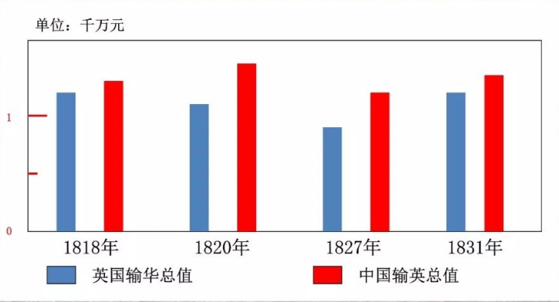
二、交手与失手—文明的碰撞
1、鸦片走私
茶叶、生丝等（很畅销）
呢绒、布匹（很难卖出去）
中英正当贸易：中国顺差（出超），英国逆差（入超）
贸易结果：许多白银流入中国（出超地位）
英国无法获利 鸦片战争
英
国
中国
中国自给自足的自然经济对外国的工业品具有顽强的抵抗力和清政府实行闭关政策的限制，使英国不可能在中国为自己的商品打开市场，因而出现贸易逆差。
正当贸易

Slide 7
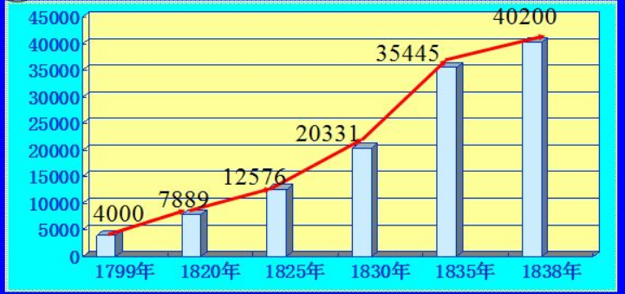
材料一：鸦片战争前英国向中国输入鸦片情况表
材料二：（鸦片）流毒于天下，则为害甚巨，法当从严。若犹泄泄视之，是使数十年后，中原几无可以御敌之兵，其无可以充饷之银。
—林则徐
材料三（鸦片）槁人形骸。蛊人心志，丧人身家，实生命以来未有之大患，其祸烈于洪水猛兽。
—魏源

Slide 8
鸦片走私给中国带来了什么危害？
1：白银大量外流，直接威胁带了清政府的财政
2：银价上涨，造成“银贵钱”。这是指铜钱兑换白银的比值提高了由原来的100文抵一两到1500文抵一两，清政府规定要以白银纳税，这就加重了农民的负担。
3：腐蚀了统治机构，政府官员吸食鸦片，清政府变得更加腐败。四是毒害了中国人民的身心健康，给社会带来的不安定因素与日增，由于军队也吸食鸦片，严重地削弱了军队的战斗力最后久而久之，民风日下，整个社会一片菱顿萧条，种种恶因此而生。

Slide 9
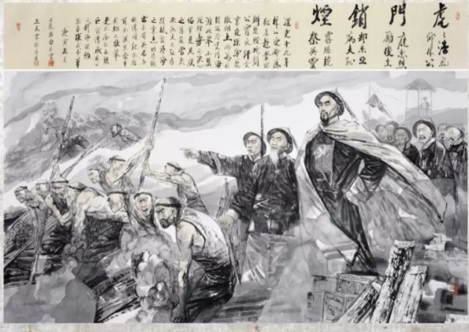
2、虎门销烟
苟利国家生死以，岂因祸福趋避之。——林则徐
1839年6月3日-6月25日（进行虎门销烟）
影响：虎门销烟是中国人民禁烟斗争的而伟大胜利，显示了中华民族反抗外来侵略的坚强意志，标志着近代中国人民反侵略斗争的伟大起点。林则徐的禁烟运动，沉重地打击了英国的鸦片走私活动。

Slide 11

二、交手与失手—文明的碰撞
材料一：在我们重新审视鸦片战争的时，也很有必要将之放入现代历史发展大潮的背景中进行考察。……如果不是英国，那么别的国家也会这么做的，至于英国在华贸易的重点是鸦片而非茶叶或其他什么商品，这只是历史的巧合罢了。
——费正清《中国：传统与变迁》
材料二：中国禁烟运动“给我们一个战争的机会……可以使我们终于乘胜战胜之余威，，提出我们自己的条件，强迫中国接受。这种机会也许不会再来，是不可能轻易放过的。”
——《安德鲁• 韩德森致拉本特函》
因此—战争无可避免! ! !

Slide 12
1、原因
材料一：在我们重新审视鸦片战争的时，也很有必要将之放入现代历史发展大潮的背景中进行考察。……如果不是英国，那么别的国家也会这么做的，至于英国在华贸易的重点是鸦片而非茶叶或其他什么商品，这只是历史的巧合罢了。
——费正清《中国：传统与变迁》
材料二：中国禁烟运动“给我们一个战争的机会……可以使我们终于乘胜战胜之余威，，提出我们自己的条件，强迫中国接受。这种机会也许不会再来，是不可能轻易放过的。”
——《安德鲁• 韩德森致拉本特函
打开中国市场，掠夺工业原料 ————根本原因（工业革命后西方列强殖民扩张的利益需求）
虎门销烟，列强修约遭拒 ————直接原因（战争借口）

Slide 13
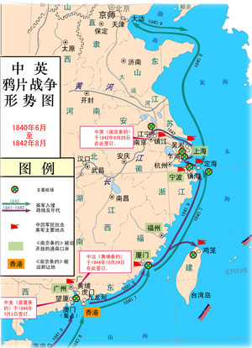
2、经过
战争爆发（1840年6月）—战争扩大（1841年）—战争结束（1842年）年8月
第一阶段
1840年6月—1841年5月
第二阶段
1841年秋—1842年8月
）
3、结果
落后的农业文明——先进的工业文明
纵使中国出现许多可歌可泣的英雄，又因为清政战
和不 不定，腐败无能—所以惨败， 被迫签订《南京条约》

Slide 14
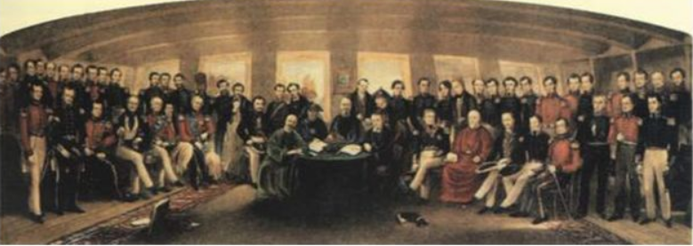
三、痛苦与反思—文明的重生
（一） 《南京条约》
1、签订
1842年清政府与英国签订了了
中国近代史上第一个不平等的、丧
权辱国的条约—《南京条约》。
2、内容
3、附件
五口通商 | 开放广州、福州、厦门宁波、上海五处通商口岸
割地 | 割香港岛给英国
赔款 | 2100万银元
议税 | 英商进出口货物应缴纳税款，必须经过双方协议（协定关税） ——丧失了关税自主权
•1843年中英《五口通商条约》《虎门条约》，获得领事裁判权、片面最惠国待遇和在通商口岸租地建房的权利
•1844年中美《望夏条约》、中法《黄埔条约》
（ 《望厦条约》成为其他资本主义国家与中国订立不平等条约的范本。）

Slide 15
4、中国战败的原因
清政府腐败无能；
中国封建经济落后；
军事技术和装备落后；
综合国力衰弱；
掌握战争领导权的清朝统治集团战和不定，军事指挥失当。
腐朽没落的封建主义不能抵抗新兴的资本主义（根本原因）。

Slide 16
（二）难平的伤痛
•认识
1：不平等条约使中国领土、贸易、司法、关税、领海等主权遭破坏。
2：开辟通商通商口岸客观上有利于中国的近代化。
拓展：历史概念
半殖民地：是相对于殖民地而言。它是一个国家是形式上有自己政府，但是实际上在政治、经济等各方面都在一定程度上受到外国殖民主义的控制和奴役的社会形态，即主权本能安全自主，是历史的沉沦。
半封建：是相对于完全的封建而言的，它是指形式上仍是封建统治和自然经济占主导地位，实际上社会形态已逐渐近代化，出现了多种经济形式共存的局面，同时，出现了新的阶级—资产阶级和无产阶级，综合来说就是资本主义经济、政治、思想文化等因素在不断发展壮大，但保存了封建主义，又发展了资本主义，是历史的进步。
总之，“半殖民地”和“半封建”都有政治、经济和文化的内涵。

Slide 17
协定关税：一种是自主协定关税，即通过协议，在自愿对等的基础上相互给予对方以某种优惠待遇的关税税率；另一种是片面协定关税，即一国在另一国胁迫下签订协议，片面给予优惠待遇的关税税率，这构成一国对另一国的特权。
领事裁判权：是指帝国主义国家侨民不受居留国法律管辖的特权。
主要内容是：该侨民在居留国犯罪，或成为民事诉讼的被告时，只由其本国在居 留国的领事或法庭依其本国法律审理。
片面最惠国待遇：是指一国的通商、航海、税收或公民法律地位方面给予另一国享受现实或将来所给予任何第三国同样的一切优惠、特权或豁免等待遇，此称“最惠国待遇”。
最惠国待遇的取得必须有条约和根据。最惠国待遇一般是相互的，缔约双方在平等互利的基础上相互享受最惠国待遇。但在有些不平等条约中，往往只片面规定一国享受最惠国待遇，而另一缔约国则无对等权利，因而是片面的。

Slide 18
鸦片战争后社会的变化：
（1）社会性质的变化
1、在政治上
是中国由封建社会逐渐沦为半殖民地半封建社会的一个历史转折点，它使中国社会性质开始发生根本的变化。鸦片战争前，中国是一个独立自主、统一的封建国家；鸦片战争后，通过不平等条约，中国的领土、领海、司法、关税、贸易等主权，开始遭到严重的破坏，中国已经丧失独立自主的地位。
2、在经济上
A、鸦片战争前，中国是一个自给自足的封建经济占统治地位的国家；鸦片战争后，西方资本主义国家利用侵略特权，疯狂地向中国倾销商品和掠夺原料，逐渐把中国卷入世界资本主义市场，中国自给自足的封建经济逐步解体。中国从封建社会逐步变成半殖民地半封建社会。

Slide 19
B、近代城市的出现：战后，在东南沿海出现了最早的一批殖民地半殖民地城市。其中以上海发展最快，自50年代起，上海的出口贸易占全国出口的一半以上，取代广州而成为全国对外贸易的中心。1845年11月，英国驻上海领事巴富尔强迫清政府地方官吏议定土地章程，在上海划定一个区域作为英国人居留地，这是外国侵略者在中国设立租界的开端。在租界里外国侵略者排斥中国的主权，实行独立于中国的行政系统和法律制度，使租界成为“国中之国”，成为他们进行政治和经济侵略的基地。
C、买办势力和早期产业工人的出现：鸦片战争后，在通商口岸出现了一批为外国商行推销商品和收购土货的买办商人，他们与外国侵略者有密切的联系和共同的利害关系，经济上又有相当的实力，受到清朝地方大吏的器重，买办商人开始在政治舞台上显露头角。鸦片战争后不久，在五口通商地区的外国资本主义企业中，出现了中国最早的一批近代产业工人。其人数虽然不多，但却是中国新的生产力的代表者，显示了中国社会阶级关系的新变化。

Slide 20
2、社会矛盾的变化
随着中国社会性质的变化，中国社会的主要矛盾，由地主阶级和农民阶级的矛盾，开始转变为外国资本主义和中华民族的矛盾，封建主义和人民大众的矛盾；而外国资本主义和中华民族的矛盾，成为各种社会矛盾中最主要的矛盾。
3、革命任务的变化
鸦片战争前，中国人民的革命任务是反对本国的封建统治。鸦片战争后，中国人民肩负起反对外国资本主义侵略和反对本国封建统治的双重革命任务。中国从此进入了旧民主主义革命时期。鸦片战争是中国历史的转折点，是中国近代史的开端。
4、思想观念的变化
西方列强的入侵，使封建传统观念受到冲击，部分知识分子开始认识到清政府的腐败，也认识到国家的危难；一些爱国的地主阶级知识分子从“天朝上国”的梦幻中惊醒，开始关注世界，学习西方，萌发了向西方学习的新思潮；显示了“向西方学习”思想观念的变化和“西学东渐”的趋势，要求改变现状和学习外国，代表人物有林则徐、魏源等。

Slide 21
鸦片战争的影响：
1、改变了中国的社会性质，是中国遭受外国资本奴役的起点，鸦片战争使中国开始沦半殖民地半封建社会国家，也是中国百年屈辱史的开始；
2、改变了中国的主要矛盾，中国的主要矛盾由农民阶级和地主阶级之间的矛盾，变为人民大众与封建主义的矛盾，中华民族与帝国主义直接地矛盾；
3、自然经济逐渐解体，被迫入资本主义世界市场，轮为产品倾销地和原料产地。
4、思想文化兴起一股向西方学习的新思潮，在一定程度上影响了中国的社会生活。
积极:中国历史的转折点，客观上促进了中国的近代化进程，是中国近代史的开端。

Slide 22

认识：
圆明园遗址
列强给中国文化造成的损失无法弥补，
列强的野蛮行径和强盗行为必须谴责，
列强额嚣张气焰是对中华民族尊严的极大伤害
顽强斗争的爱国主义精神是中华民族走向复兴的不竭动力。

Slide 23
战争的反思：
•反思一：中国为何战败？
材料一 鸦片战争的整个过程里，中国以中世纪的武器、政府及社会来对付近代化的敌人。
—陈旭麓《近代中国社会的新陈代谢》
•反思二：清政府觉醒了吗？
材料二 从民族的历史看……失败以后还不明了失败的原因的理由，那才是民族的致命伤。 ……可惜道光、咸丰年间的人没有领受军事失败的教训，战后和站前一样，麻木不仁，妄尊自大。直到咸丰年间， ……有少数人觉悟了，知道非学西洋不可。所以我们说，中华名族丧失了进二十年的宝贵光阴。
—蒋延黼《中国近代史》
认识:
1：腐朽的封建主义无法抵挡先进的资本主义
2：麻木的中国人仍需开启民智

Slide 24
探究思考
有人说，鸦片战争是由林则徐的过激行为引起的如果没有林则徐的虎门销烟，英国就不会发动战争。这种观点对吗？为什么？
在鸦片战争中清政府有没有赢的的可能？

Slide 25
在这些战争中所遭受的耻辱性的失败，迫使中国人打开大门，借宿他们对西方的屈尊态度，重新评价他们的传统文明。其结果是入侵与反入侵的连锁反应，它产生了一个新中国，产生了至今震撼着远东和全球的影响。
—斯塔夫里阿诺斯《全球通史》

Slide 26
深度的思考：中华民族如何涅槃重生？
鸦片战争的真实义，就是用火与剑的形式，告诉中国人的使命：中国必须近代化，符合世界之潮流。
—茅海建《天朝的崩溃》
认识：
正确看待历史，理性分析，深刻反思
正确对待东西方文明
勇于革除旧制度和旧思想文化
融入世界，顺应近代化潮流
……

